Slide 1
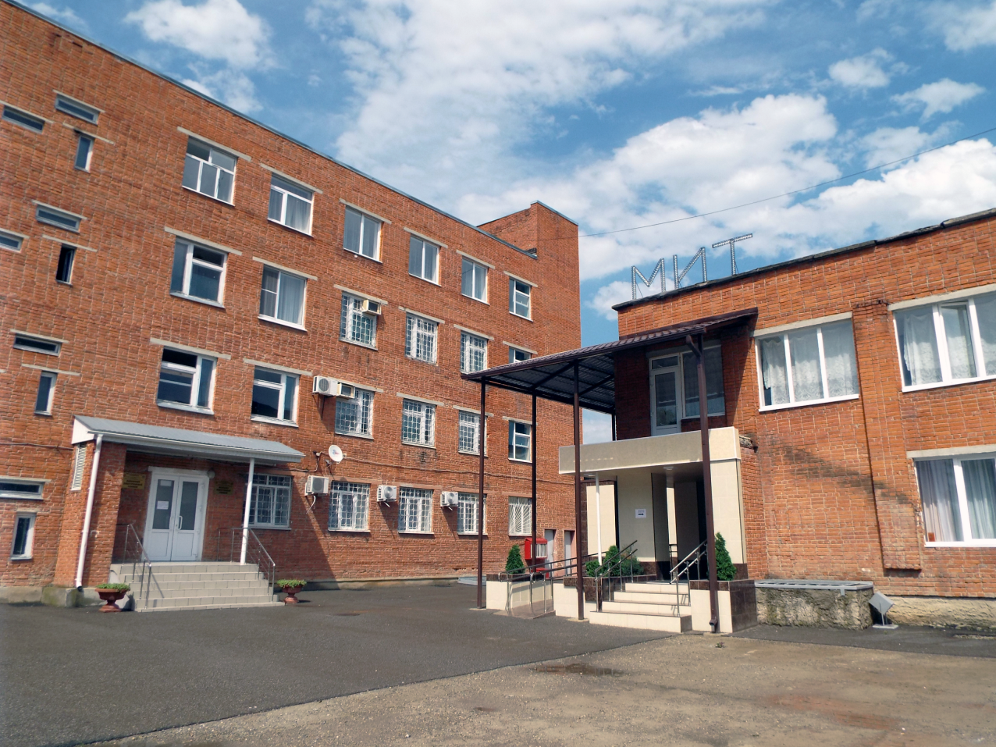
ГБПОУ РА МИТ с 2016 года - является, «Центром инклюзивного образования», базовой региональной образовательной организацией по профессиональному обучению детей с ОВЗ и инвалидов

Slide 2
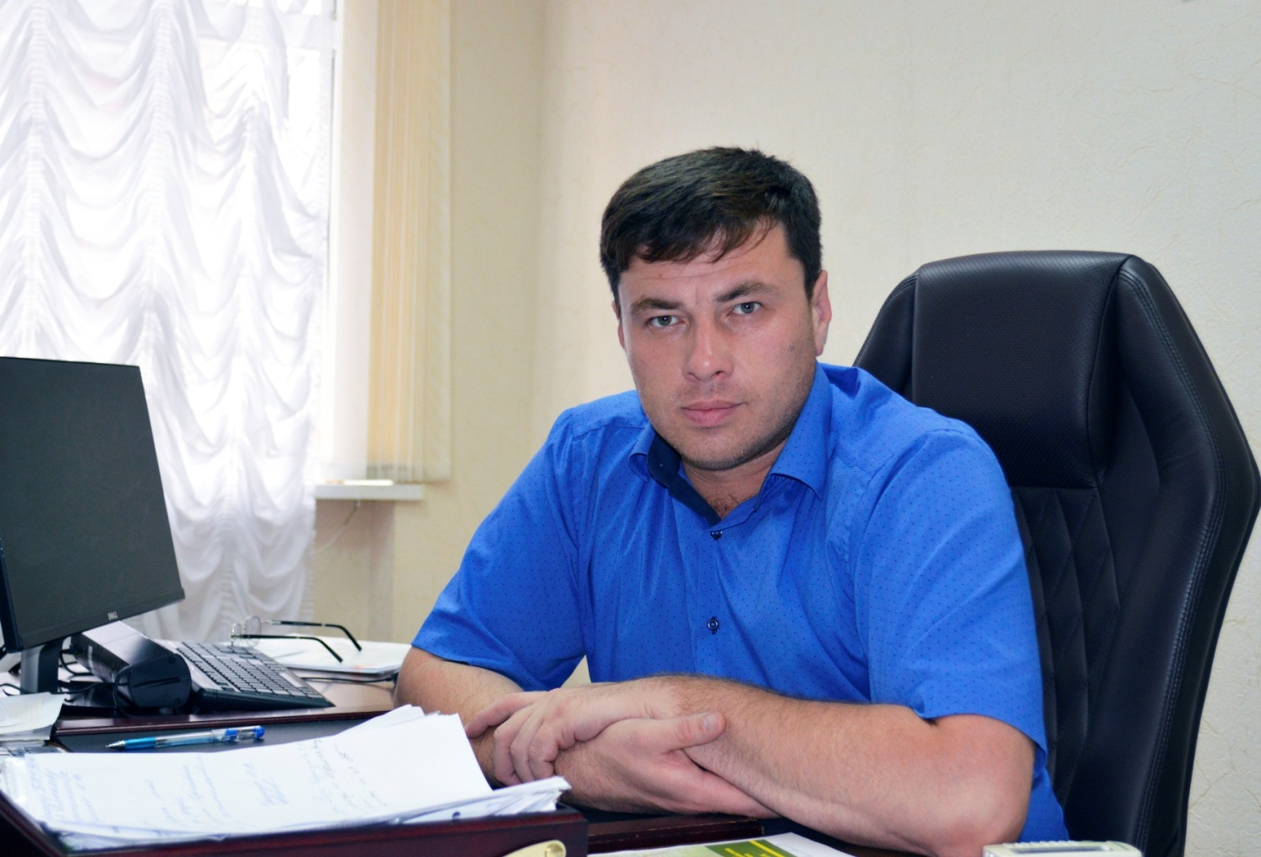
Тлюняев Мурат Асланович
Директор ГБПОУ РА «Майкопский индустриальный техникум»

Slide 3
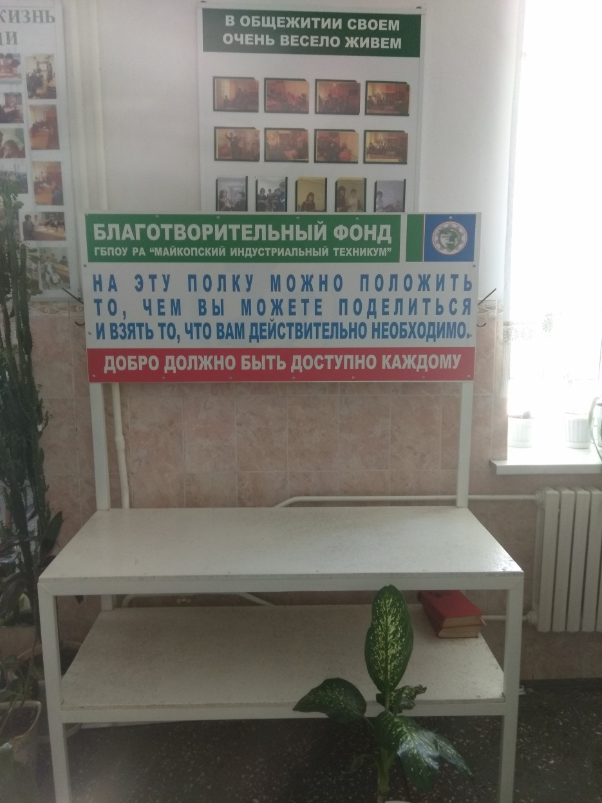
Проект «полка добра» в мит
Полка Добра в МИТ существует с 2016 года. Администрация техникума приняла решение организовать такую благотворительную акцию для студентов-сирот, проживающих в общежитии. Каждый человек может положить на полку то, что может пригодиться нуждающимся - от продуктов питания до одежды и канцтоваров. Наша #ПолкаДобра никогда не пустует, всегда находятся неравнодушные люди, желающие помочь другим. Есть и те, кто постоянно оказывают помощь детям, среди таких людей Зехова Фатима Абрековна, певица Анжелика Начесова

Slide 4
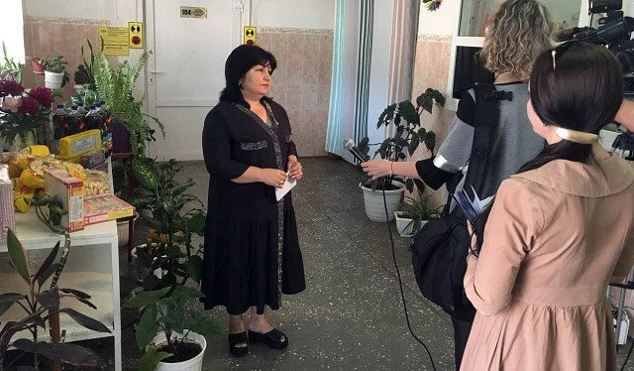
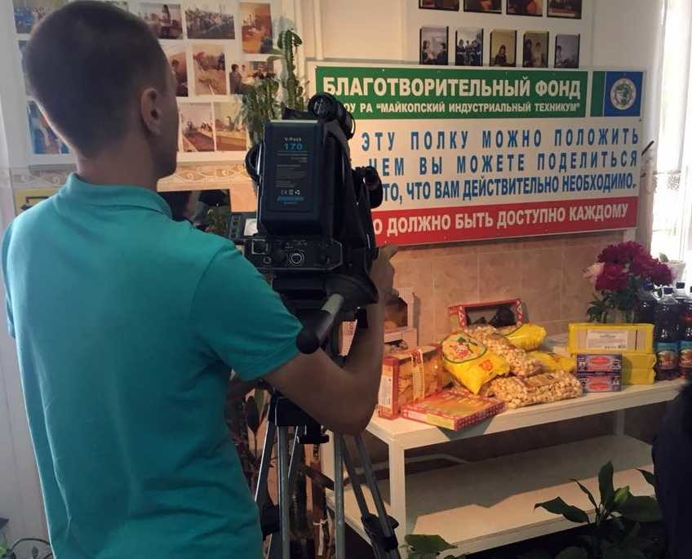
журналисты из ВГТРК Адыгея посетили МИТ, для того, чтобы записать сюжет о благотворительной акции - #ПолкаДобра.

Slide 5
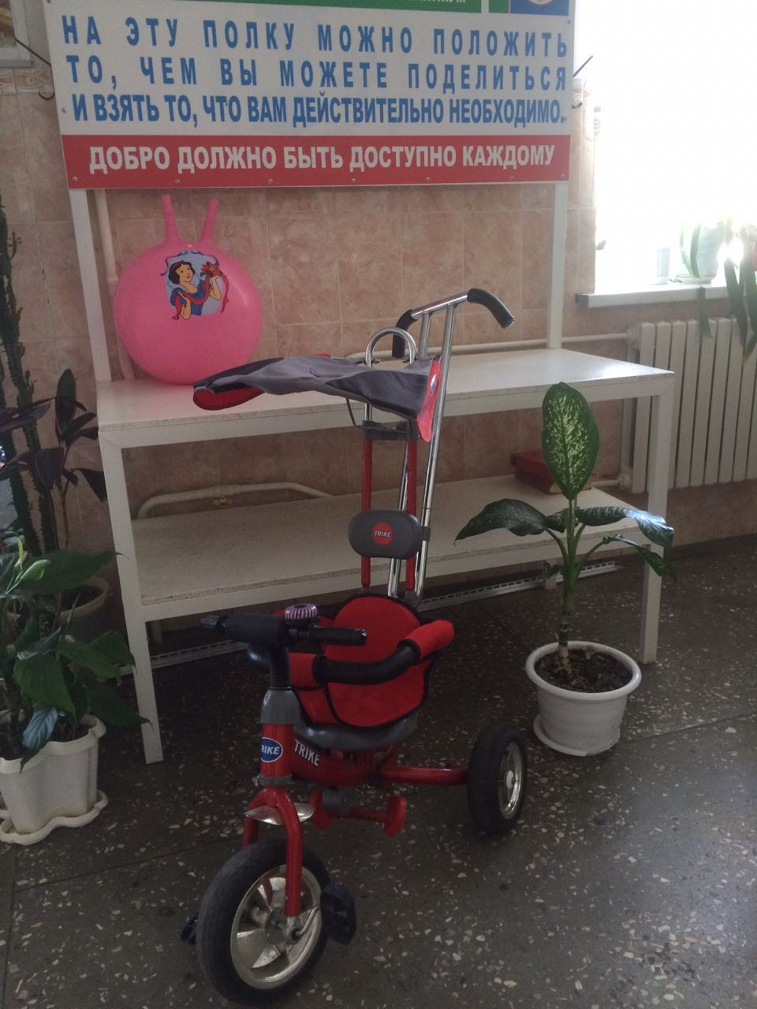
Подарок для ребенка проживающего в общежитии в семейном корпусе

Slide 6
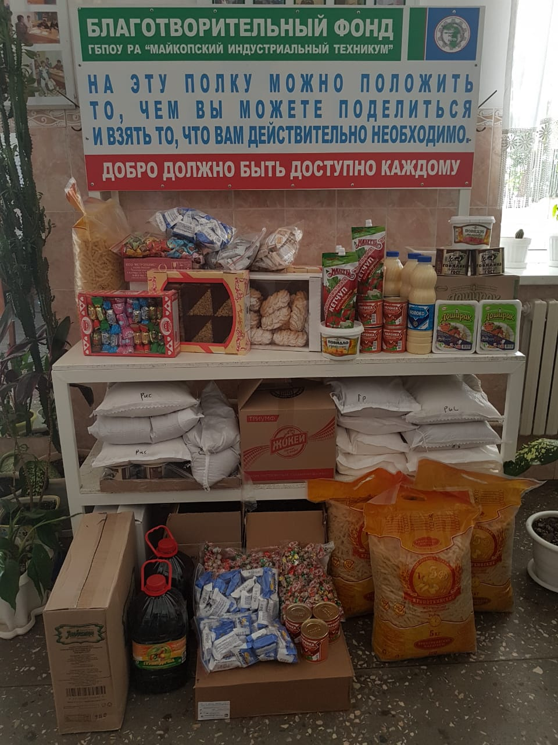
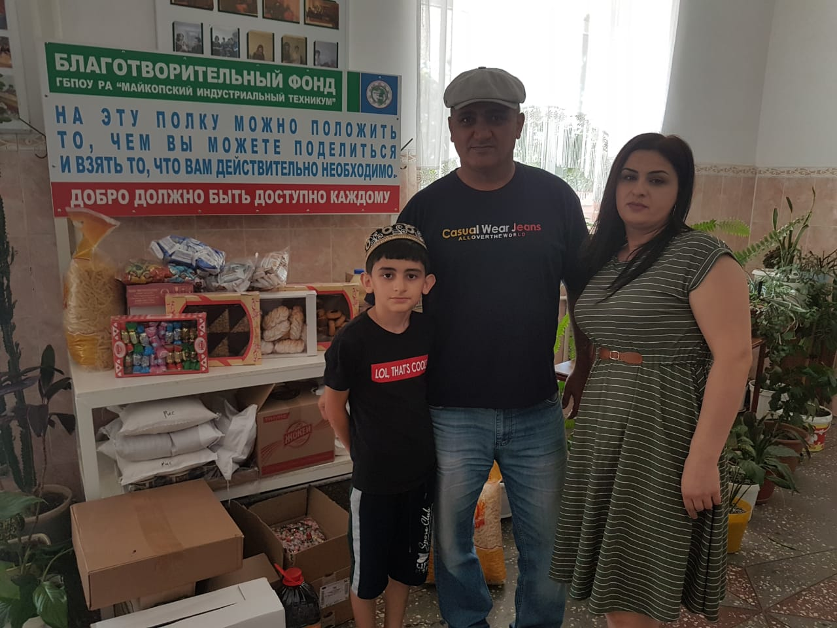

Slide 7
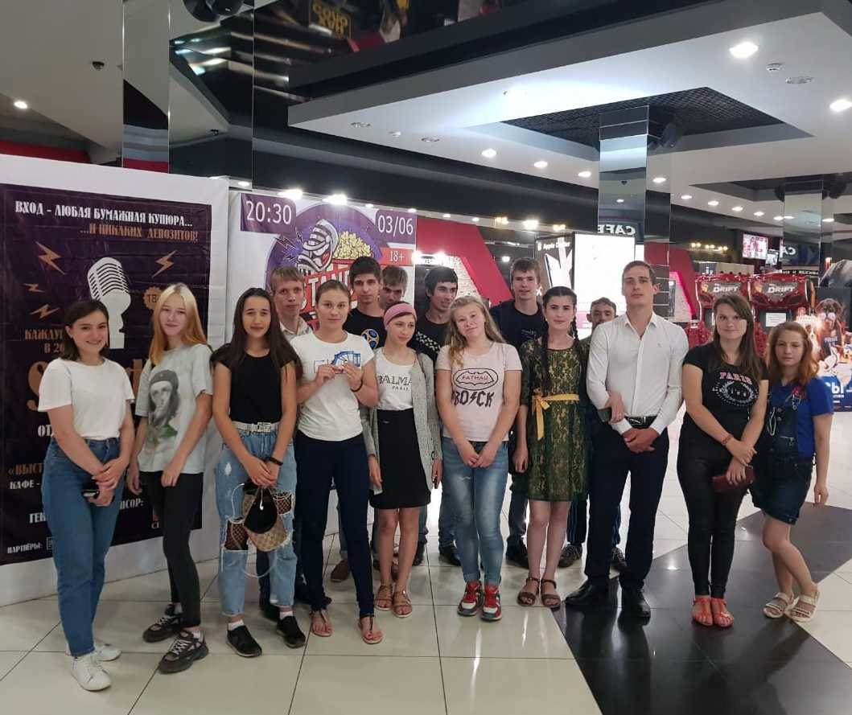
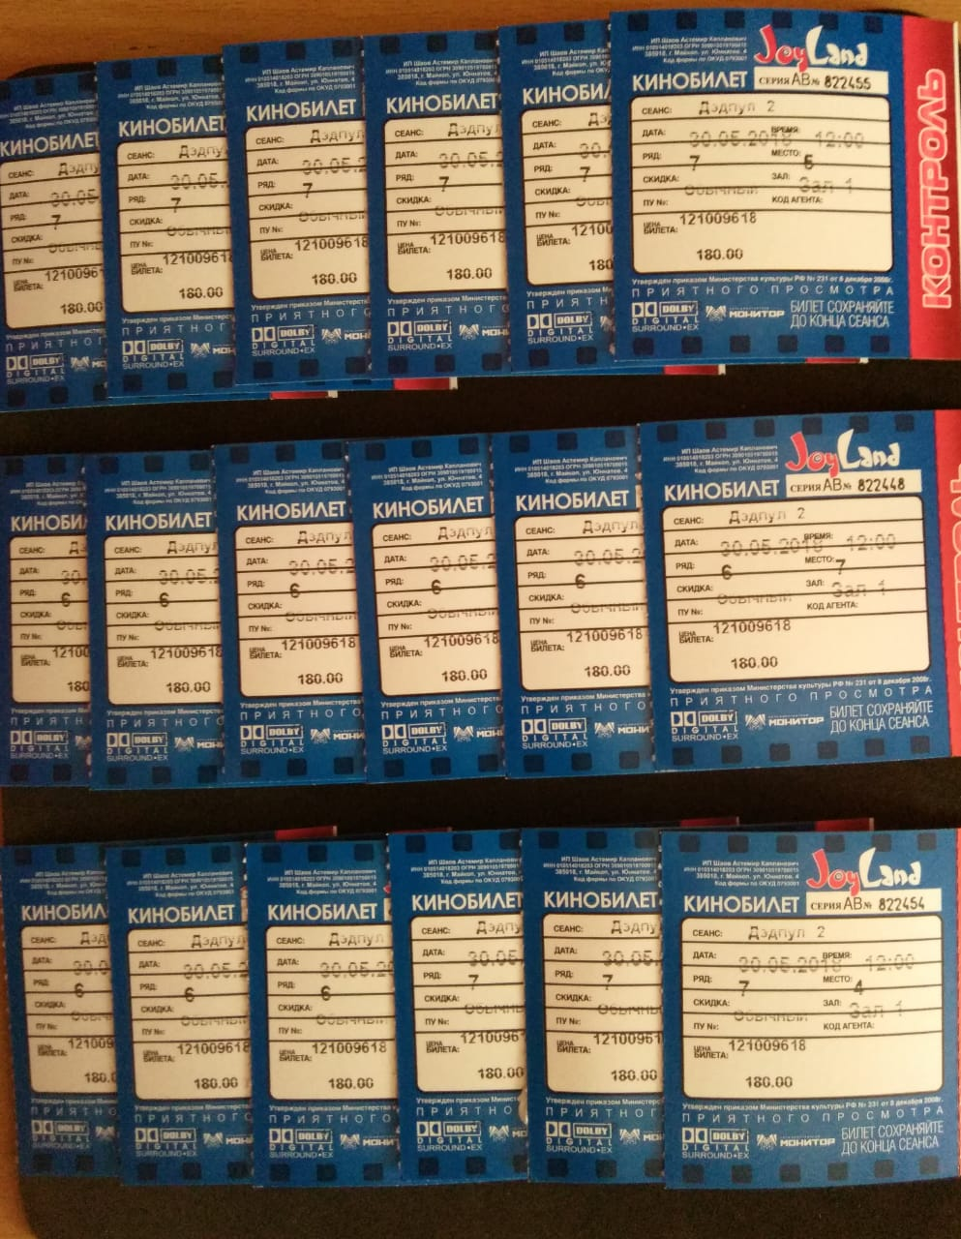
1 июня – День защиты детей, праздник, который так ждут ребята. Ведь всем хочется веселья, внимания и подарков. А Анжелика Начесова (@anzhelika_nachesova) уже сегодня поздравила наших студентов, подарив им приятные эмоции и яркие впечатления. Улыбки ребят – это, пожалуй, самое лучшее, что может радовать взгляд.

Slide 8
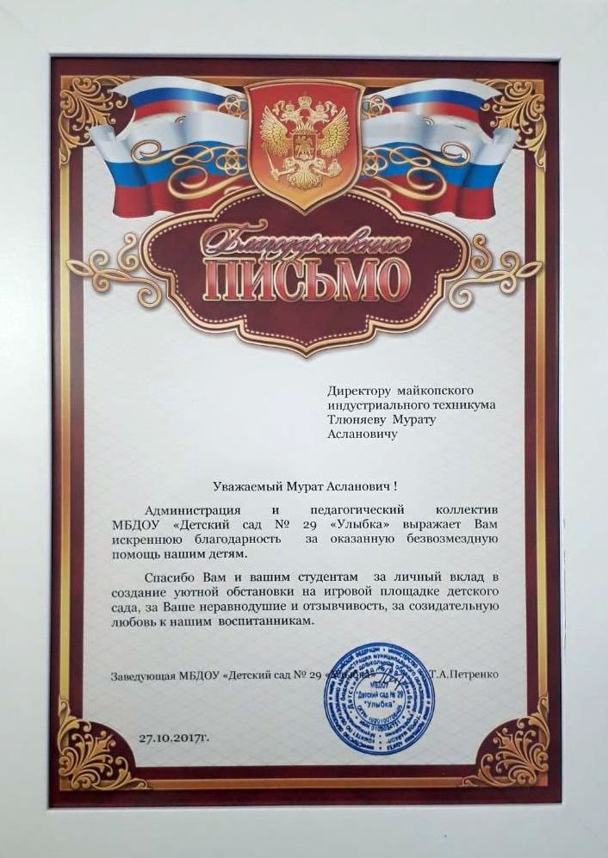
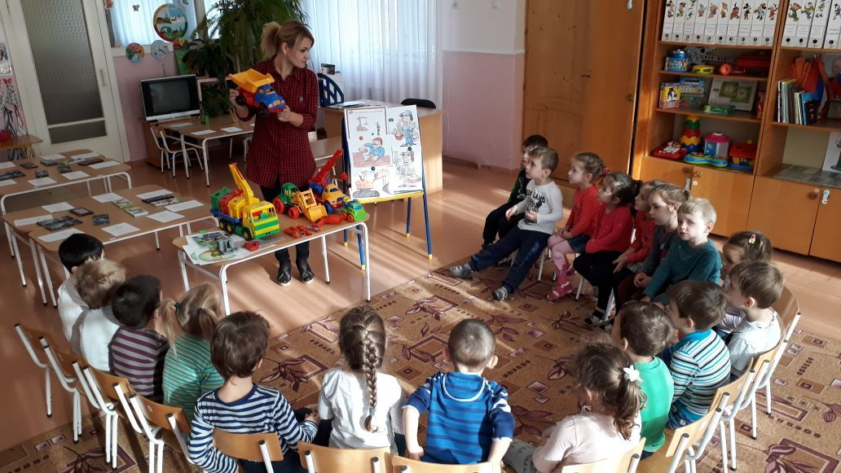

Slide 9
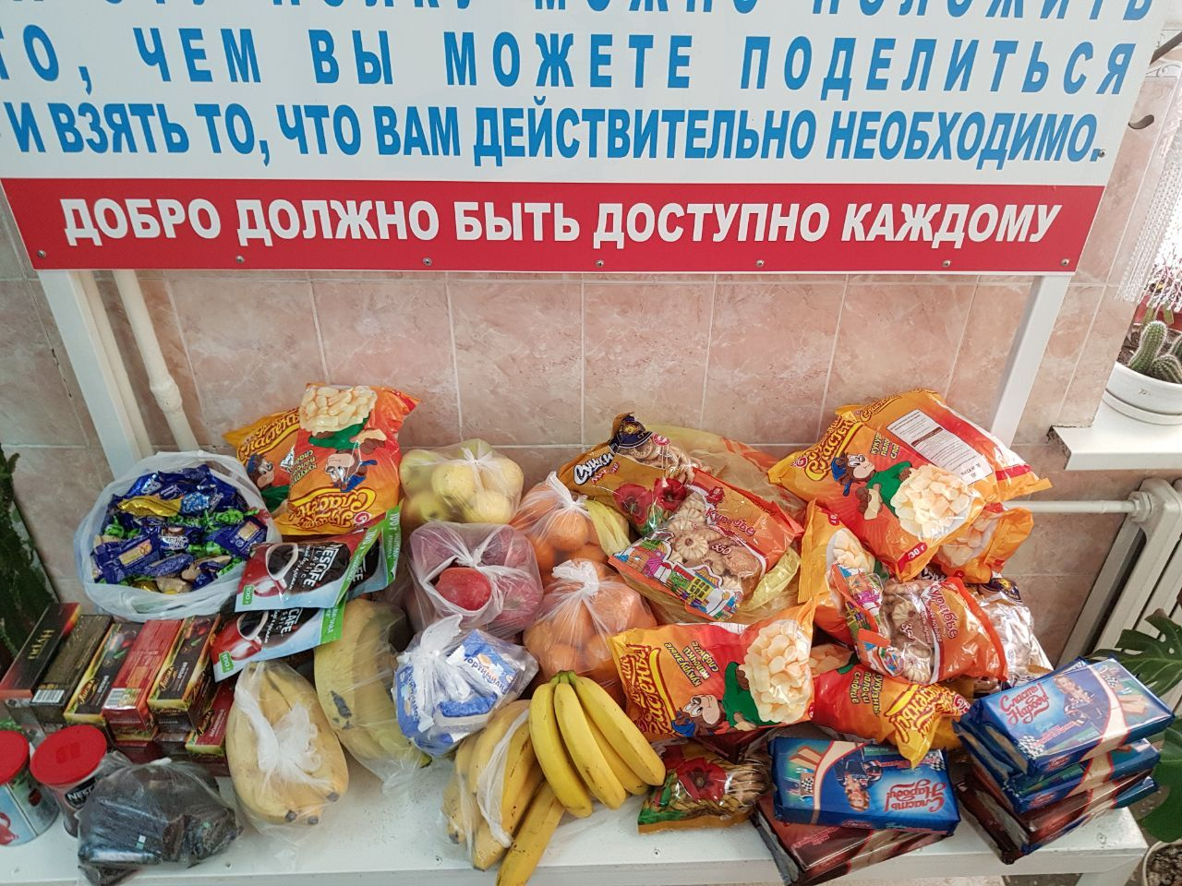
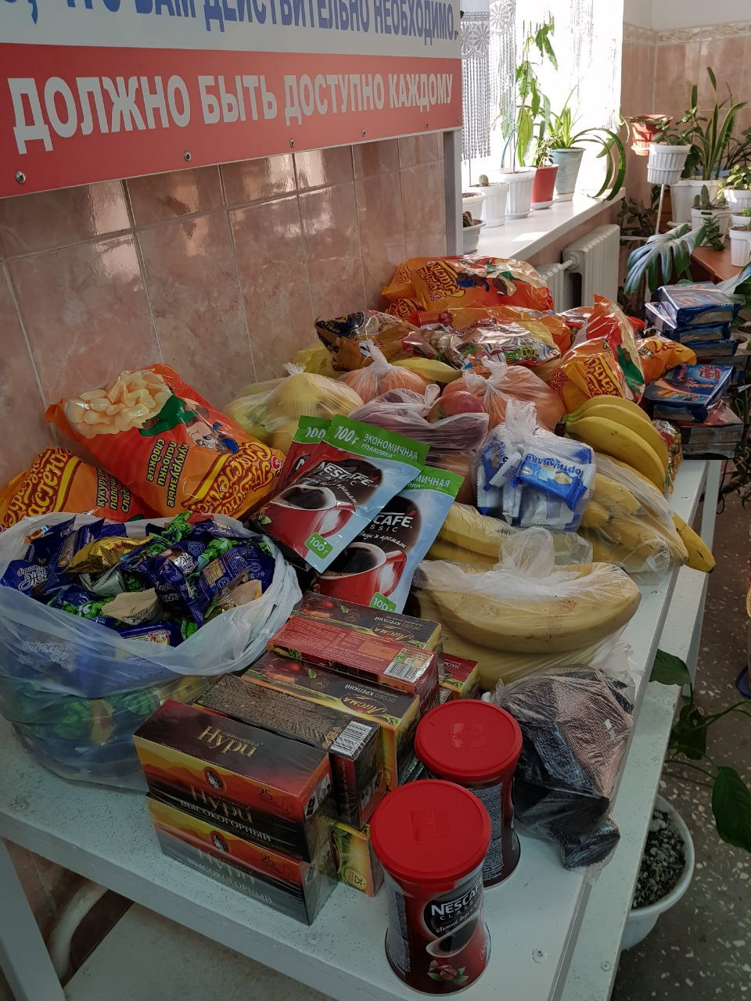
Наш постоянный и неравнодушный спонсор, певица Анжелика Начесова (@anzhelika_nachesova), порадовала сладостями ребят, постоянно проживающих в общежитии МИТ. Ребят ждёт большое чаепитие! Спасибо Вам, Анжелика, за доброту и внимание.

Slide 10
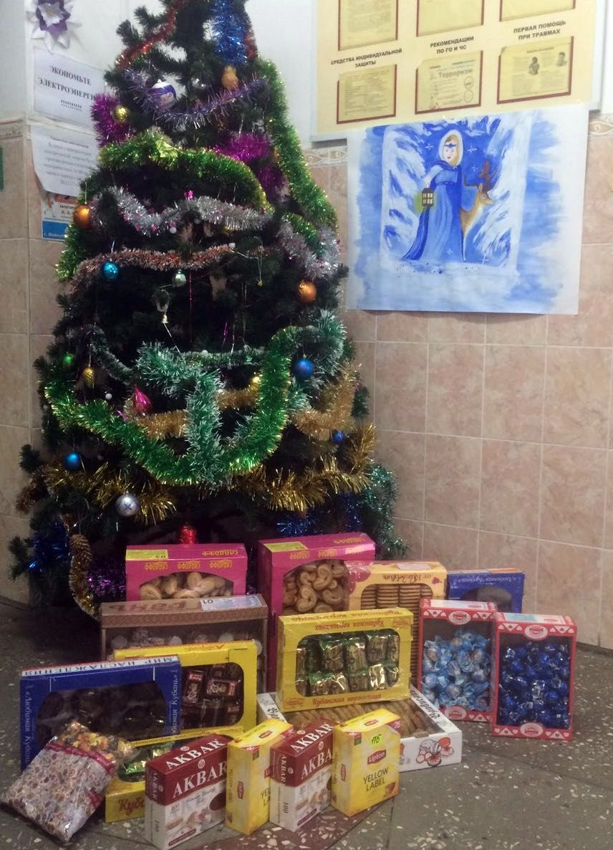
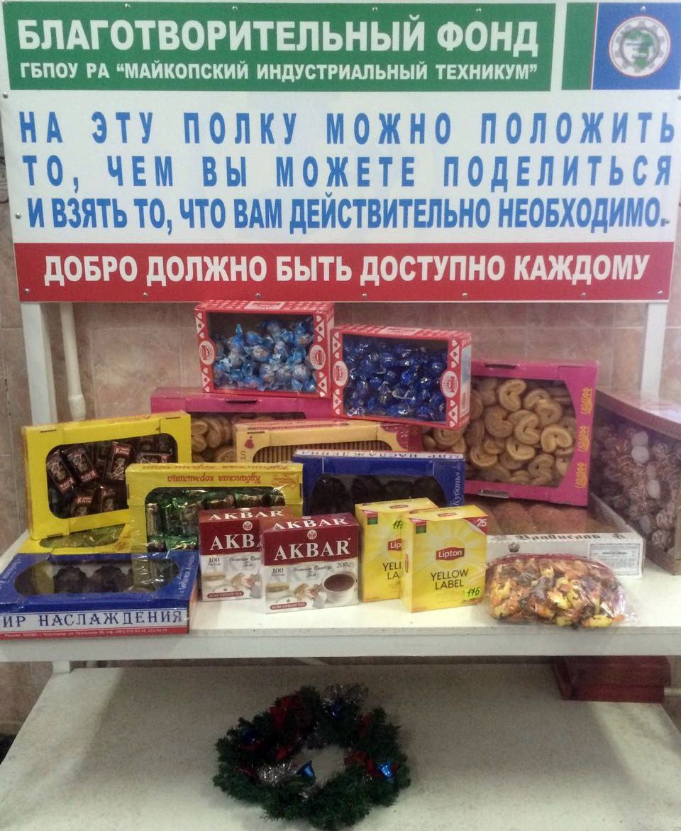
в общежитии МИТ Полка Добра пополнилась сладостями. Зехова Фатима Абрековна поздравила студентов общежития с наступающим Новым годом. Фатима Абрековна всегда оказывает посильную помощь для студентов постоянно проживающих в общежитии, и ребята всегда рады и благодарны за доброту и внимание. Спасибо Вам, Фатима Абрековна, за отзывчивость и доброе сердце.

Slide 11
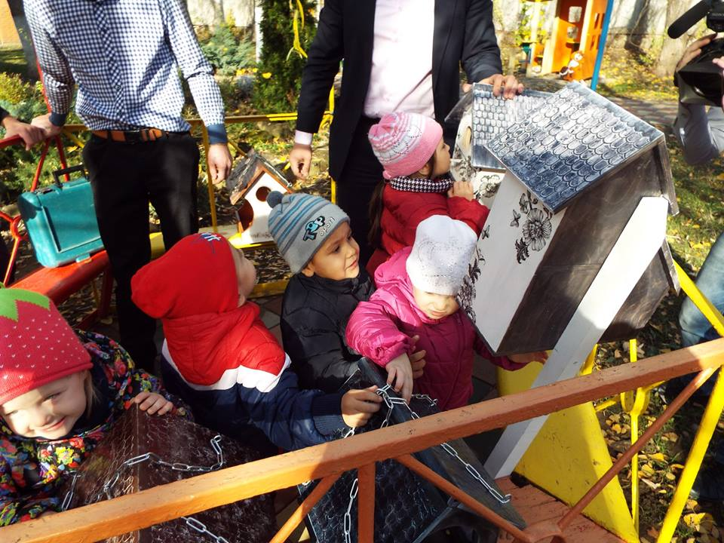
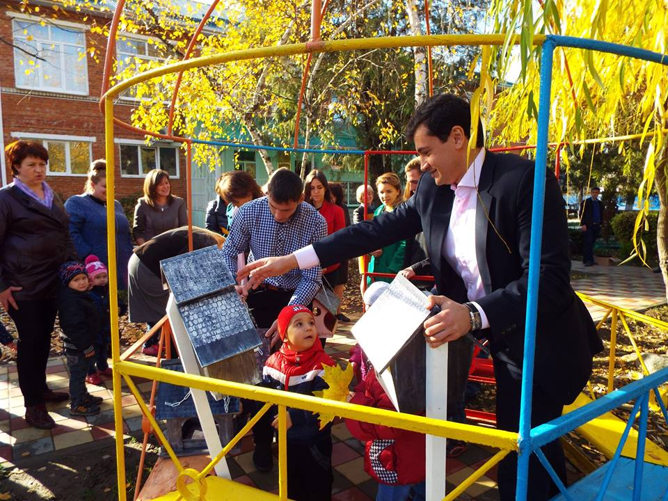
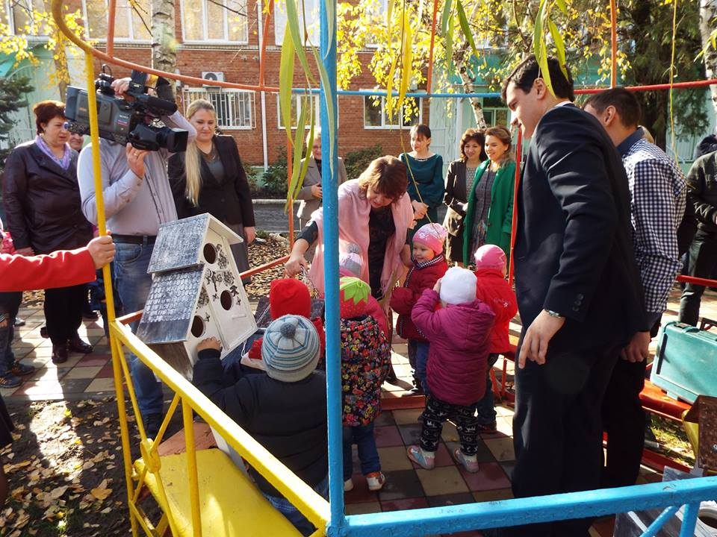
в Адыгейском Республиканском Доме Ребенка прошли мероприятия по празднованию Всемирного дня Доброты, который отмечается ежегодно 13 ноября. В этот день волонтёры и добровольцы по всему миру своими делами вдохновляют людей на совершение добрых поступков. По приглашению начальника управления государственного финансового контроля Республики Адыгея Насифовой М.Х. сотрудники организации и студенты-волонтёры Майкопского индустриального техникума пришли на праздник Доброты и установили на территории Дома Ребенка скворечники и кормушки, сделанные своими руками. Теперь авторские работы украшают детские площадки, а ребята радуются птичьему пению пернатых обитателей.

Slide 12
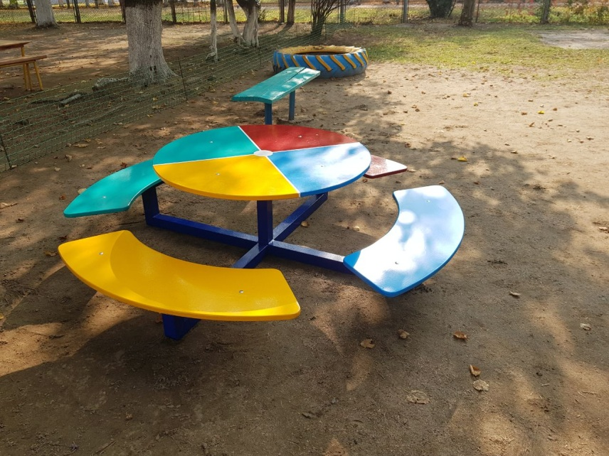
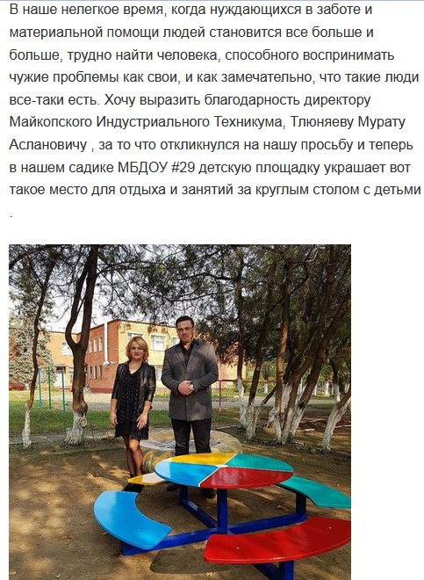
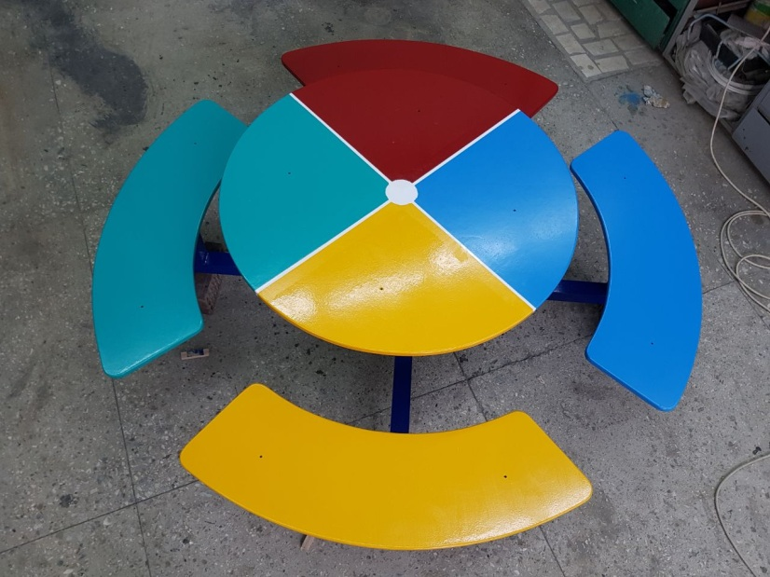
В МИТ всегда откликаются на просьбы помочь детским учреждениям – это и оформление детского сада, и ограждение для детской площадки, и ремонт в школе. В этот раз руководство МБДОУ №29 обратилось к нам с просьбой изготовить для зоны отдыха на детской площадке столик и лавочки, чтобы дети во время прогулки смогли поиграть в спокойные игры или порисовать на свежем воздухе. Конечно, мы решили помочь в этом, и наши студенты под руководством мастеров производственного обучения изготовили вот такой замечательный комплект.

Slide 13
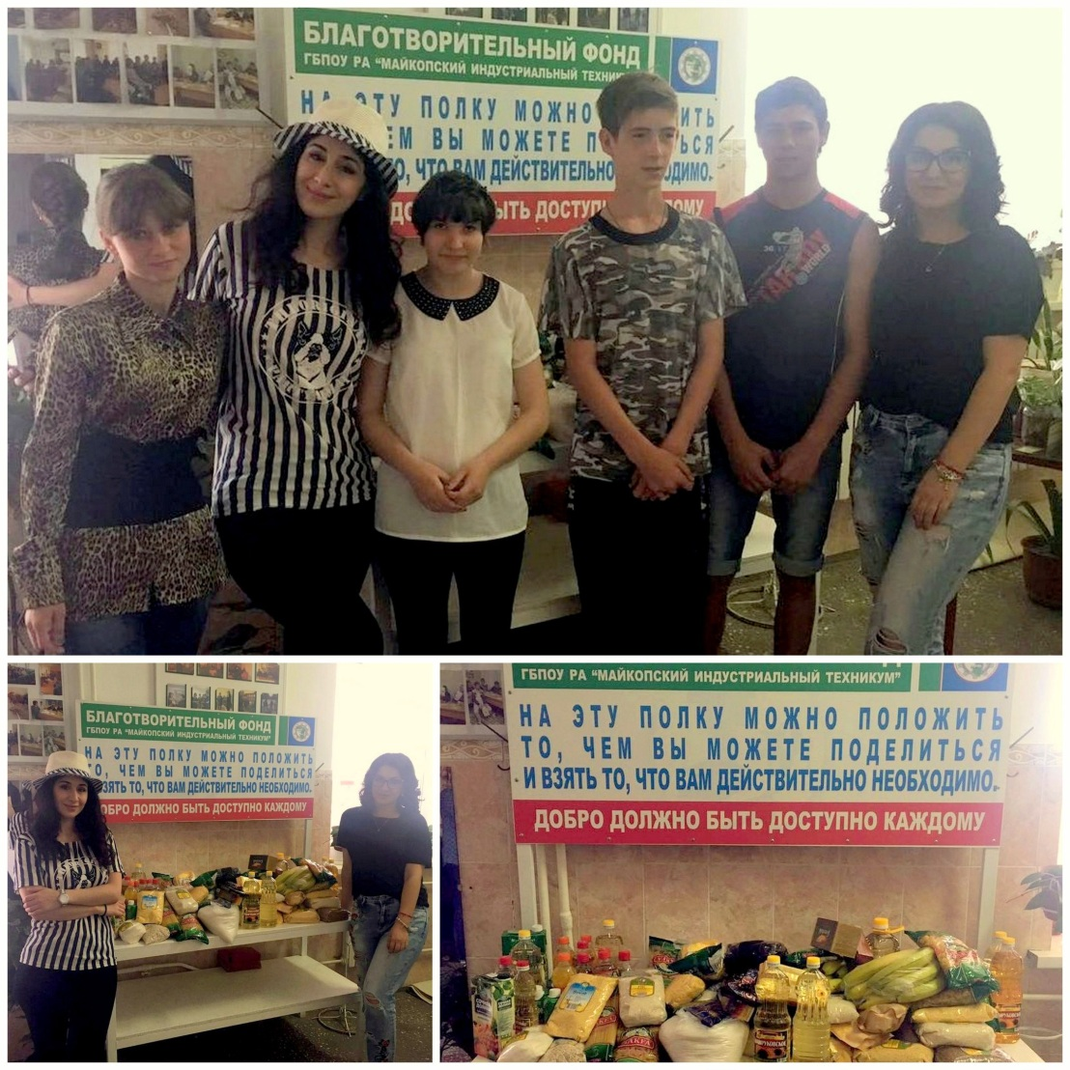
Наш постоянный и неравнодушный спонсор, певица Анжелика Начесова, оказала помощь сиротам, постоянно проживающим в общежитии Майкопского индустриального техникума. Помощь оказана в рамках благотворительной акции, организованной Анжеликой при поддержке руководства сети магазинов Централь, и посвященной священному месяцу Рамадан. Анжелика, пусть Ваша светлая рука получает столько, сколько и дает! Ведь вы готовы всегда её протянуть тому, кому трудно

Slide 14
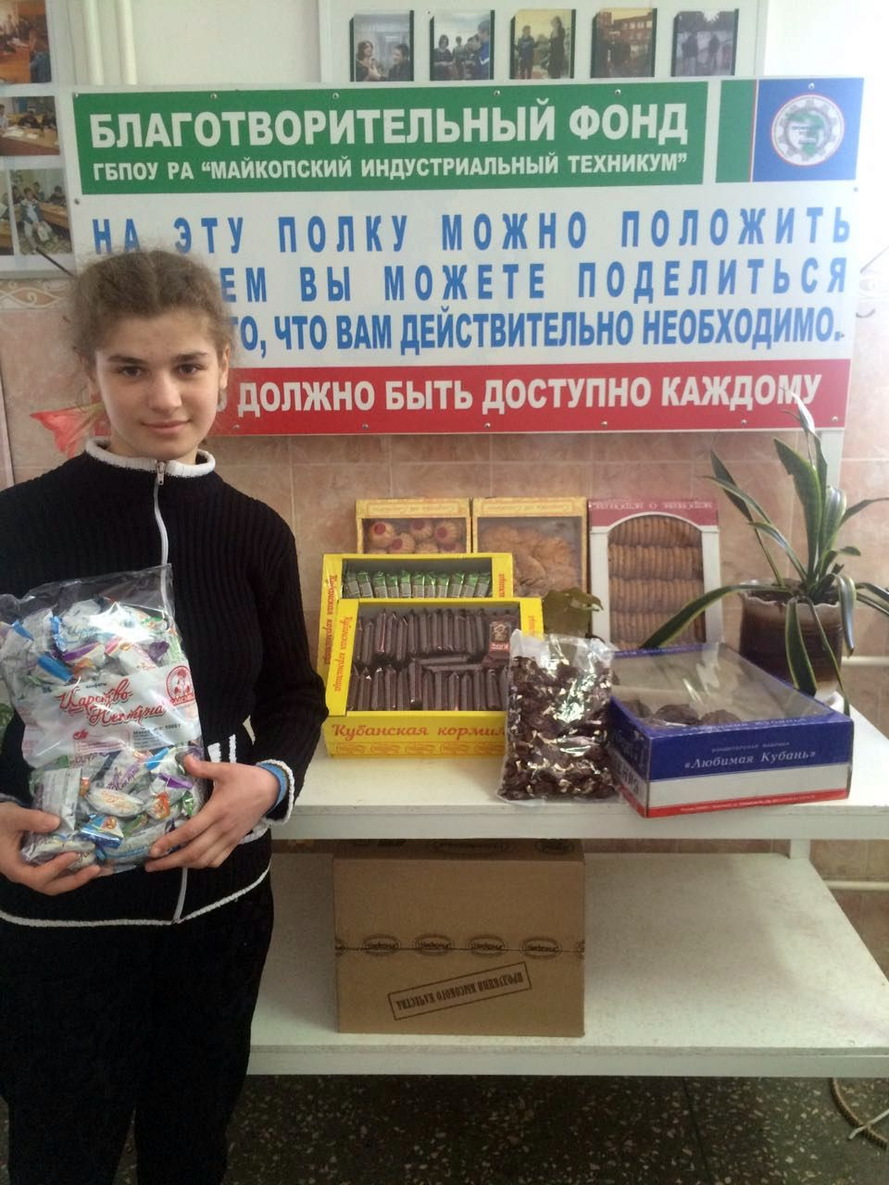
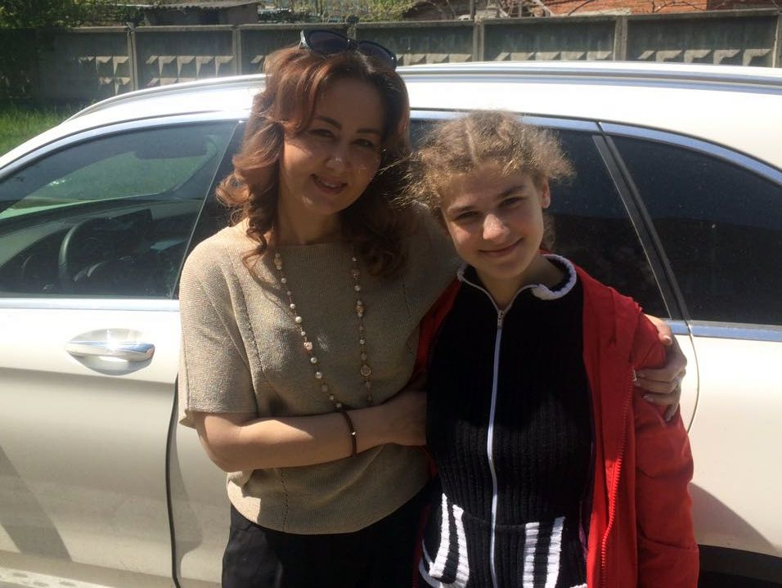
в общежитии МИТ Полка Добра пополнилась сладостями. Этот подарок для студентов общежития сделала Зехова Фатима Абрековна. Стоит отметить, что Фатима всегда оказывает посильную помощь для студентов, постоянно проживающих в общежитии. Спасибо Вам, Фатима Абрековна, за отзывчивость и доброе сердце.

Slide 15
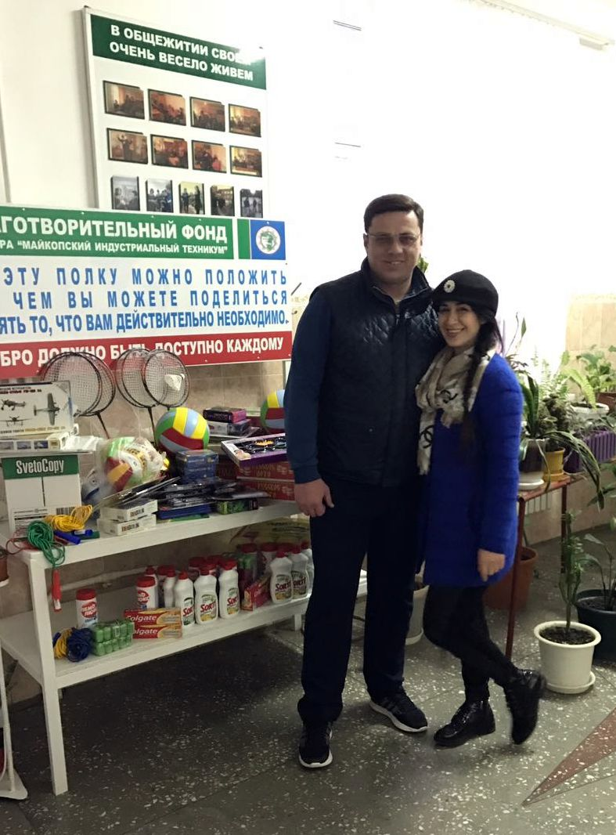
В рамках творческого вечера Анжелики прошел благотворительный аукцион, на котором была продана картина, написанная ею. С части вырученных средств в техникум куплены различные товары для разнообразия досуга студентов (шашки, шахматы, мячи, лото, бадминтон, канцтовары) и бытовая химия. Анжелика, администрация МИТ выражает Вам благодарность от имени студентов.

Slide 16
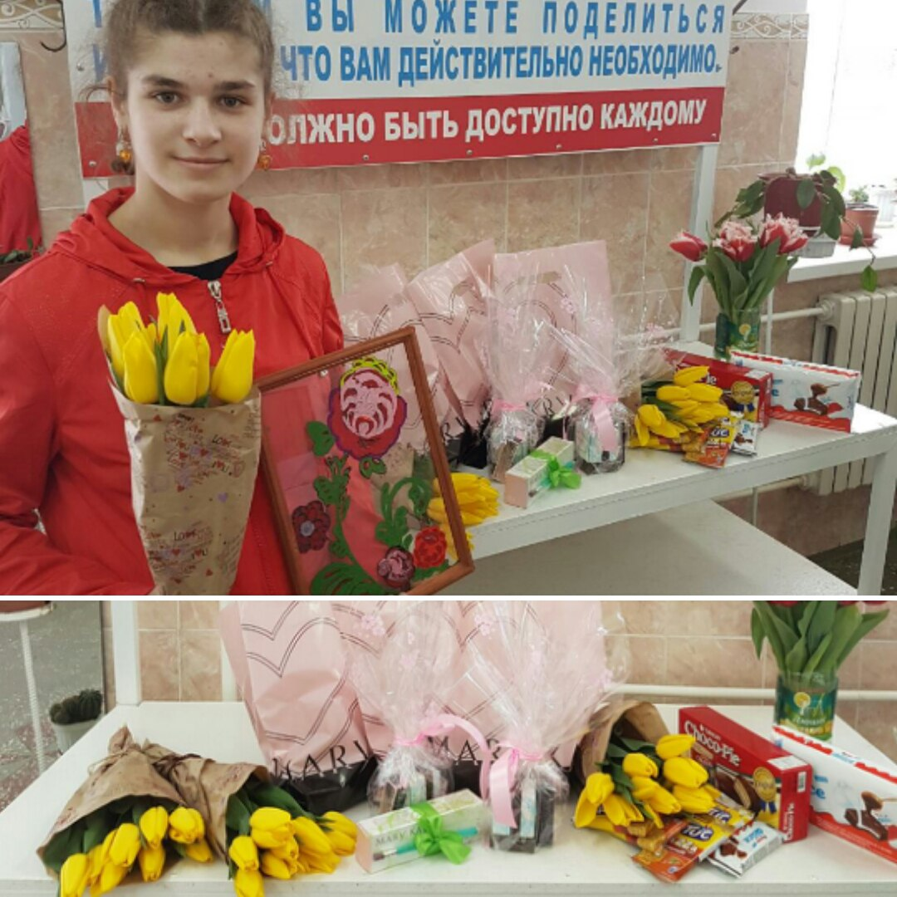
Накануне 8 Марта для наших студенток сделала подарки замечательная женщина - Зехова Фатима Абрековна. Спасибо Вам, за такие приятные сюрпризы, Фатима. Желаем Вам солнечного дня, весеннего настроения, неизменной красоты, исполнения самых сокровенных желаний. С наступающим праздником 8 Марта!

Slide 17
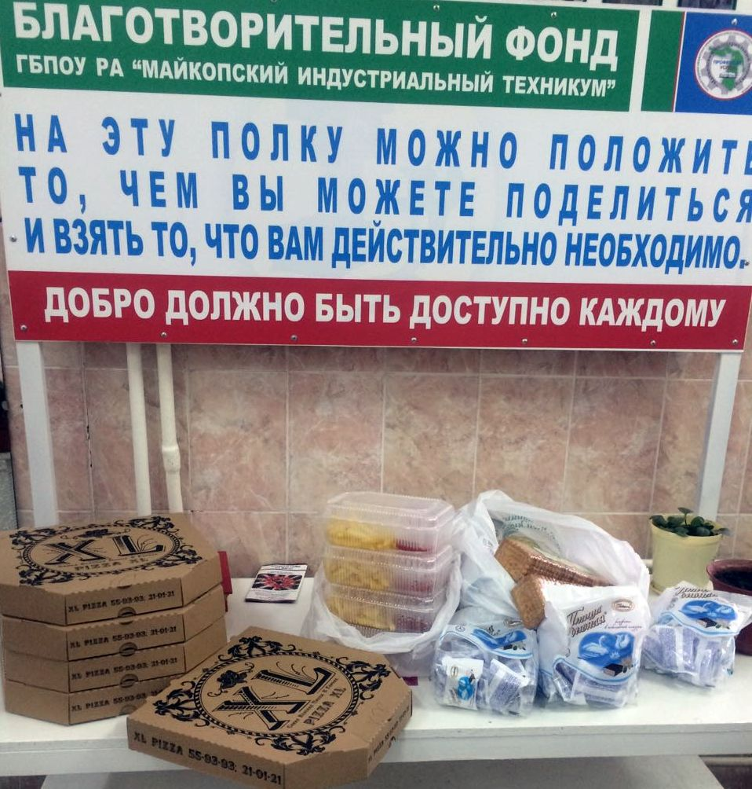
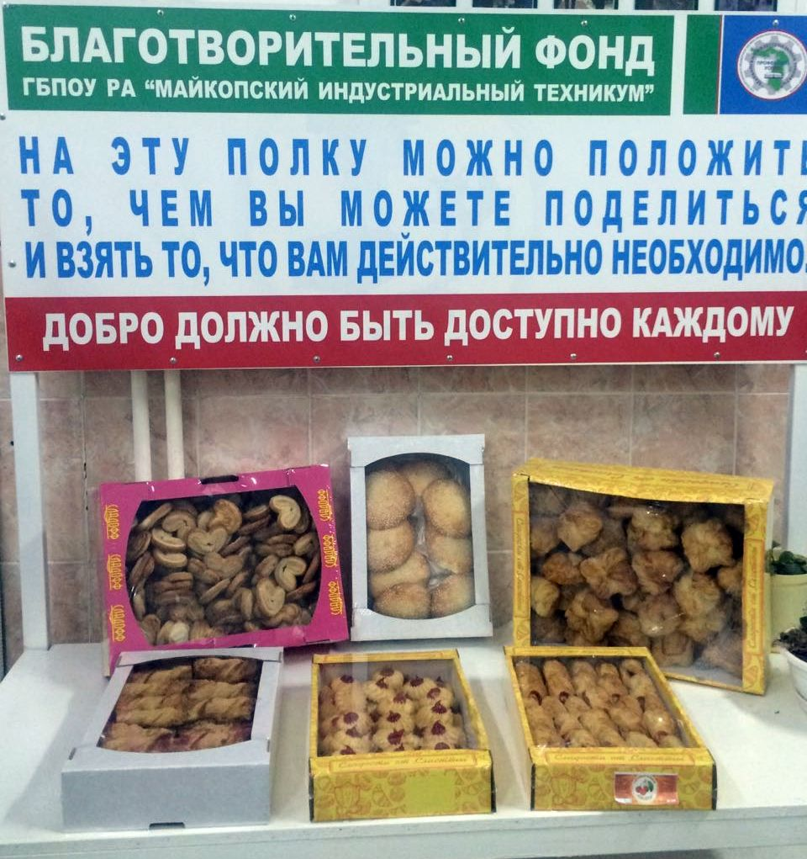
Администрация МИТ сердечно благодарит актрису Асю Вайкок за сладкое угощение для наших учащихся. Примите искреннюю признательность за неравнодушное отношение к проблемам детей, оставшихся без родительского тепла. От всей души желаем Вам крепкого здоровья, благополучия и успехов.

Slide 18
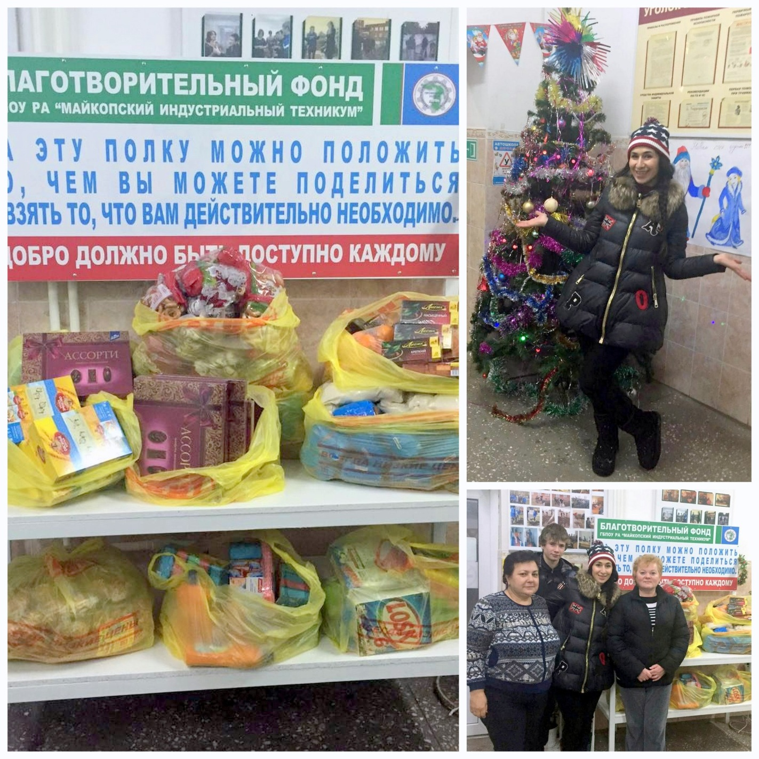
Чем ближе Новогодние праздники, тем больше хочется верить в чудеса. В Майкопском индустриальном техникуме на Полке добра снова оказались подарки для детей. Нашей доброй волшебницей стала заслуженная артистка Республики Адыгея - Анжелика Начесова.

Slide 19
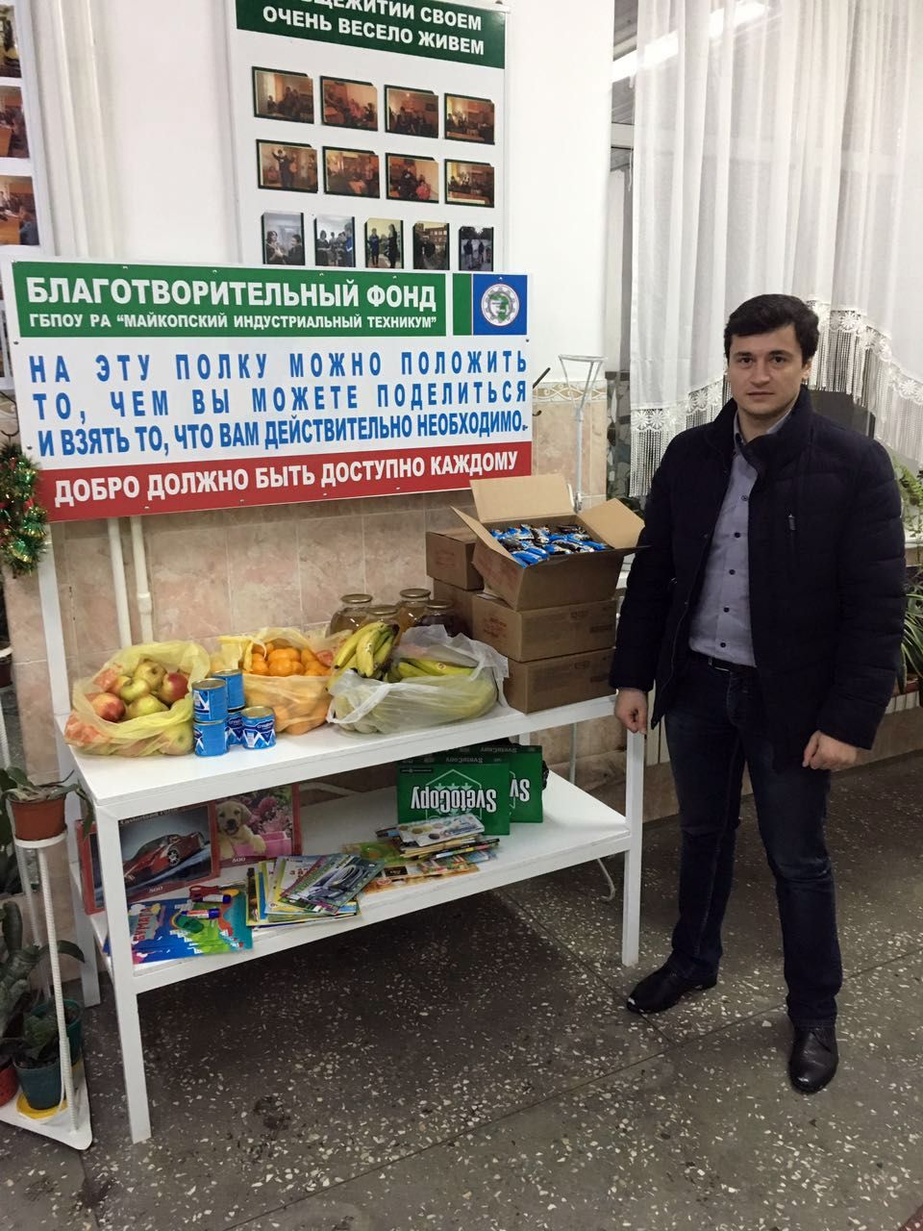
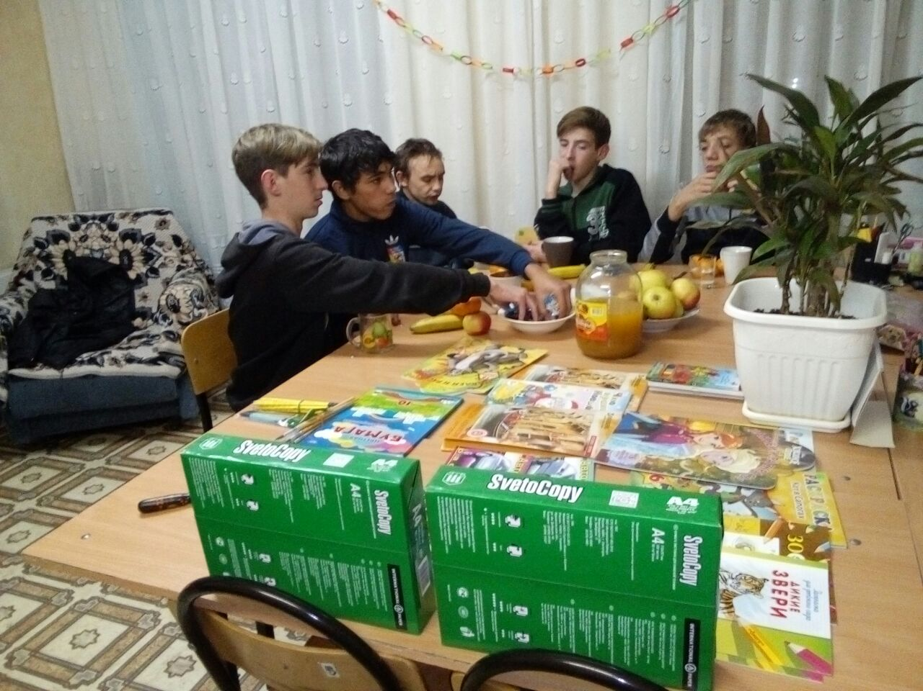
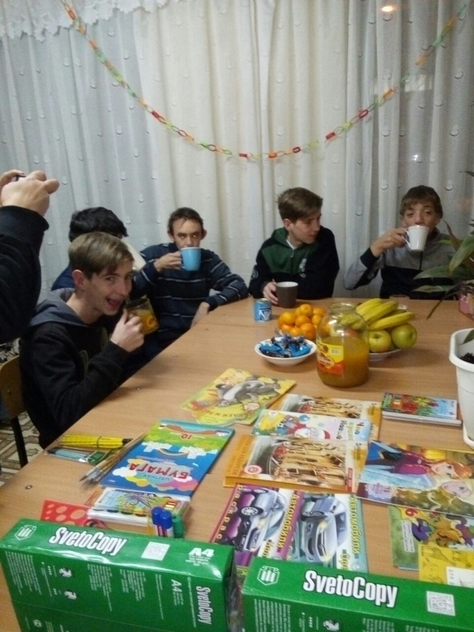
неравнодушные люди с активной жизненной позицией порадовали наших ребят. Администрация МИТ от лица студентов выражает огромную признательность Аскеру Нагой, Зауру Воетлеву, Рустаму Мамгетову, Аскеру Сапиеву, Зауру Гонежукову, Беслану Кулову и искренне благодарит за участие в акции «Полка Добра».

Slide 20
Спасибо за внимание

